Slide 1
Métodos para estudiar las células

Slide 2
Sumario
  Historia de la Teoría Celular
  Estructura y función celular
  Transporte celular
  Métodos para estudiar las células
  El microscopio compuesto de luz
  El microscopio electrónico

Slide 3
El microscopio compuesto de luz
Los microscopios son instrumentos ópticos que actúan como una extensión del sentido de la vista, que nos permite la observación de objetos que a simple vista no se pueden ver.
En un microscopio compuesto, el aumento total de observación se obtiene multiplicando el aumento del ocular por el aumento del objetivo.
El ocular generalmente es de 10 aumentos o 10X y el poder de resolución de los objetivos puede ser de 4X, 10X, 40X y 100X.
El desarrollo de la Teoría Celular se basó en las observaciones de muchos científicos. La mayoría de estas observaciones se hicieron usando el microscopio.
Desde que se propuso la Teoría Celular se ha aprendido mucho acerca de las células: se han descubierto los organelos celulares , se han estudiado su función y su estructura, gracias al uso del microscopio.

Slide 4
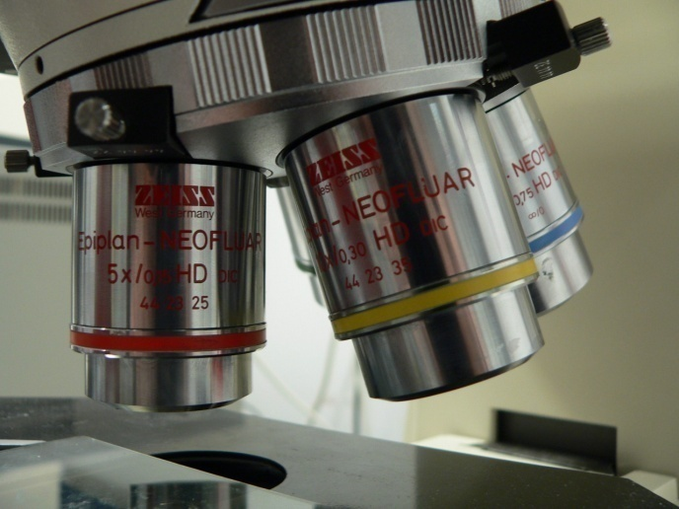
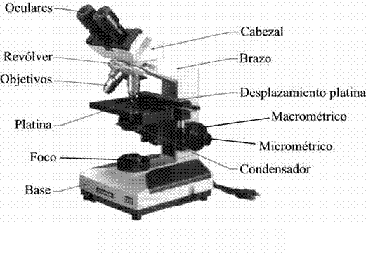
Objetivos
Ocular: sostiene las lentes que aumentan la magnificación (10X)
Brazo: sostiene el cabezal
Objetivos: sostienen las lentes de magnificación (4X, 10X, 40X y 100X)
Platina: sostiene las laminillas (portaobjetos y cubreobjetos)
Macrométrico: mueve la platina hacia arriba o hacia abajo
Micrométrico: enfoca la imagen
Condensador: regula la cantidad de luz que pasa sobre la muestra
Base: sostiene el microscopio.

Slide 5
El poder de magnificación de un microscopio es importante, al igual de su capacidad para distinguir detalles de las muestras y el poder de resolución.
Para poder ver los detalles de los organelos de las células hace falta de un poder de resolución alto.
Cuando el objeto o muestra no tiene color o es transparente, se usa tintes para colorear algunas partes de las células
Algunos microscopios tienen una lente especial de alta magnificación llamada también lente de inmersión de aceite. Para el uso de esta técnica se echa una gota de un aceite especial directamente en el portaobjeto sobre la muestra.
Se mueve el objetivo hasta que toque el aceite. El aceite cambia el ángulo en que entra la luz aumentando el poder de resolución del objetivo.
El microscopio de campo oscuro está provisto de un condensador que hace que los rayos luminosos no penetren directamente en el objetivo, sino que lo iluminan oblicuamente. La muestra aparece como puntos luminosos sobre un fondo oscuro. Se utiliza para analizar elementos biológicos transparentes.
El microscopio de contraste de fases posee un dispositivo capaz de realizar una interferencia de los rayos lumínicos que atraviesan la muestra, interpretada por el ojo como diferencias en el contraste. Permite estudiar células y tejidos vivos sin necesidad de algún tipo de tinción.

Slide 6
El microscopio electrónico
El microscopio electrónico de transmisión (MET)
Para utilizar un microscopio electrónico de transmisión debe cortarse la muestra en capas finas, no mayores de un par de miles de ángstroms (unidad de longitud empleada principalmente para expresar longitudes de onda, distancias moleculares y atómicas, etc., 10⁻¹⁰ m)
Algunos electrones rebotan o son absorbidos por la muestra, otros la atraviesan formando una imagen aumentada del objeto.
Los microscopios electrónicos de transmisión pueden aumentar un objeto hasta un millón de veces.
La invención del microscopio electrónico en la década de los años 30, ha permitido obtener una mayor resolución y magnificación.
El microscopio electrónico usa en lugar de luz, un haz de electrones para aumentar las imágenes.
Existen dos tipos de microscopio electrónico: el de transmisión y el de rastreo.

Slide 7
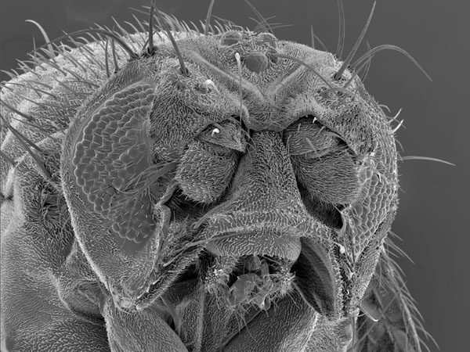
El microscopio electrónico de rastreo (MER) o barrido (MEB)
Los electrones que llegan a la muestra la rastrean o escanean formando una imagen ampliada del objeto.
Los objetos que se observan con el MER o MEB tienen una apariencia tridimensional con lo que se puede ver en detalle su superficie.
Para la preparación de la muestra, toda el agua contenida en el espécimen tendrá que ser cuidadosamente removida.
La deshidratación es necesaria para evitar que el agua de la muestra contamine el microscopio
La magnificación del MER puede ser de 100.000 veces o más.

